Slide 1
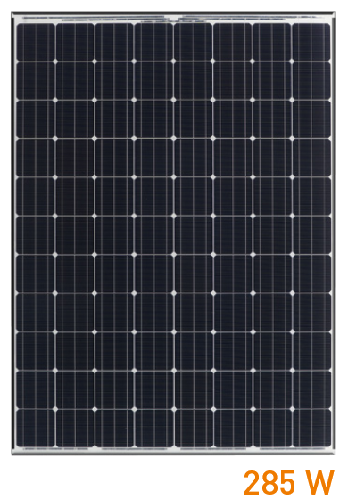
Φωτοβολταικά πανέλα

Slide 2
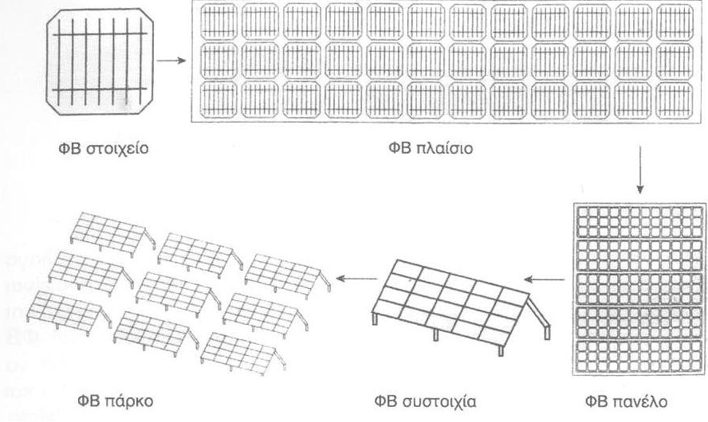

Slide 3
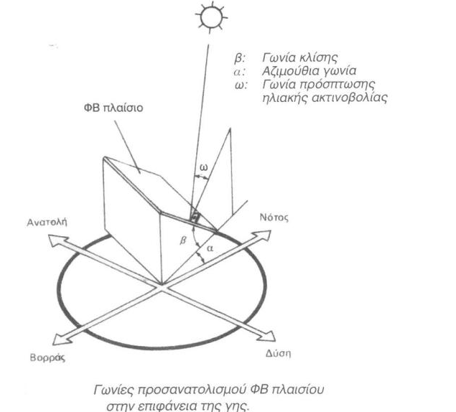
Ορισμός βασικών γωνιών

Slide 4
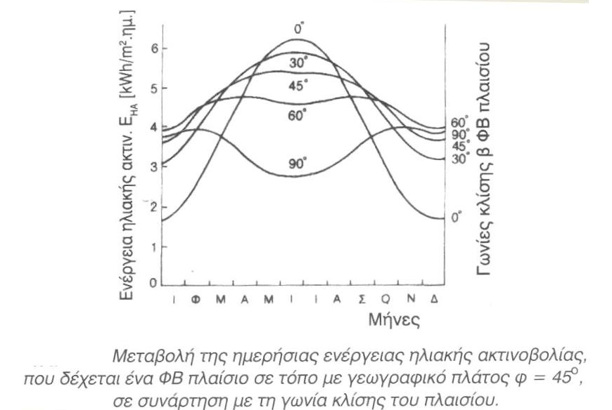

Slide 5
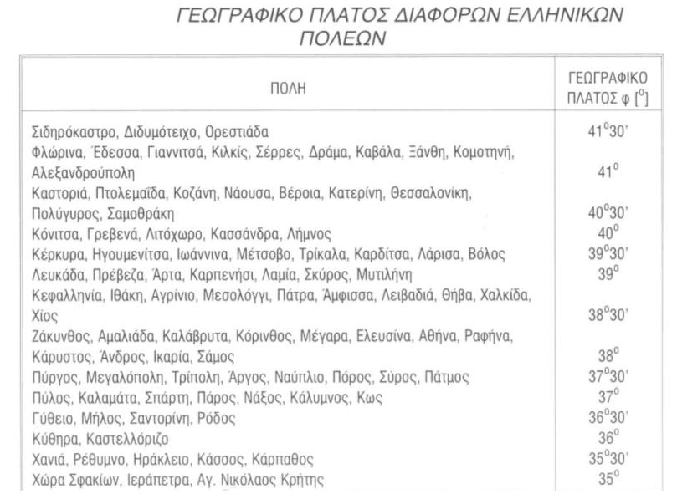

Slide 6
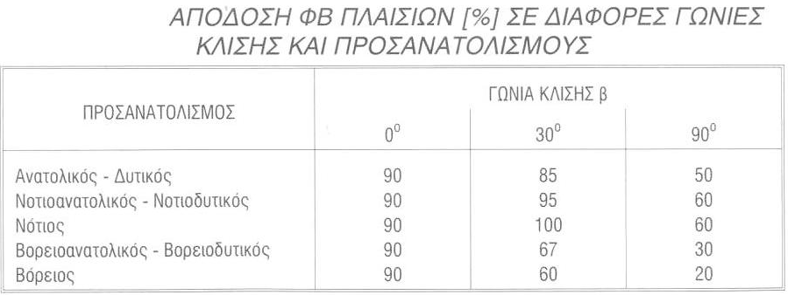

Slide 7
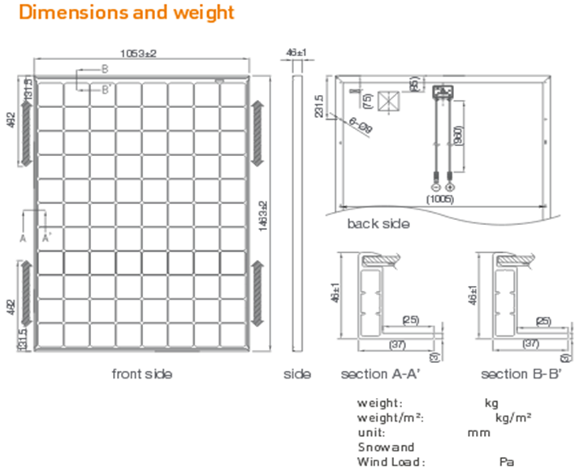
Τεχνικά στοιχεία

Slide 8
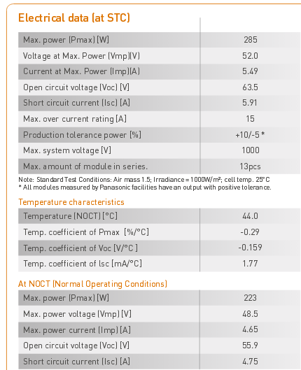

Slide 9
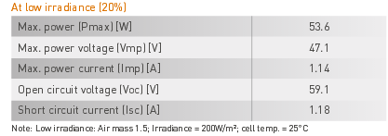
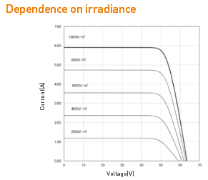

Slide 10
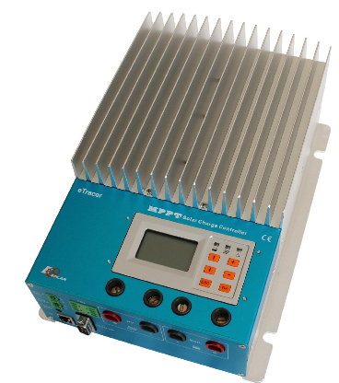
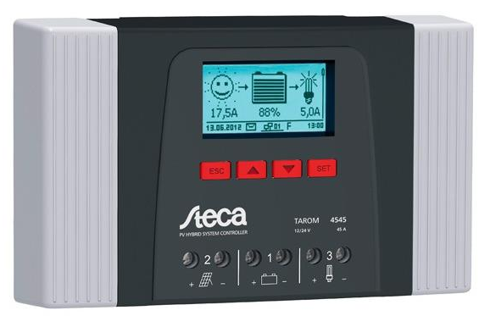
Ρυθμιστές φόρτισης

Slide 11
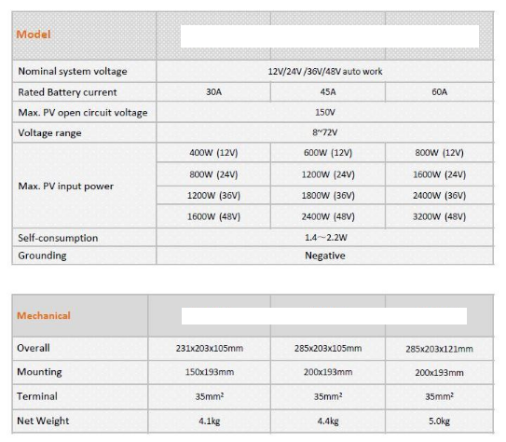
Τεχνικά στοιχεία

Slide 13
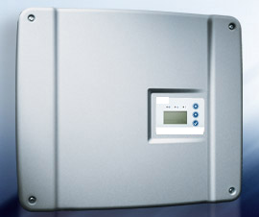
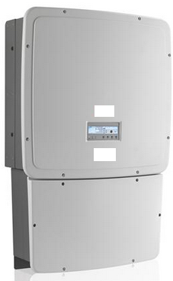
Αντιστροφείς φωτοβολταικών

Slide 14
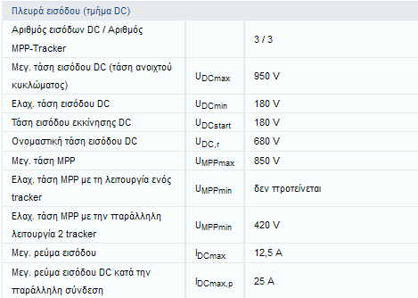
Τεχνικά χαρακτηριστικά

Slide 15
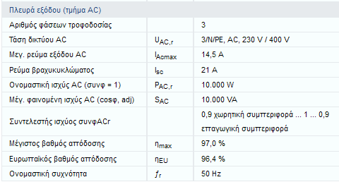

Slide 16
Τεχνολογίες φωτοβολταικών πανέλων
ΦΒ στοιχεία μονοκρυσταλλικού πυριτίου (c-Si)
Μεγάλοι κρύσταλλοι, μεγάλο πάχος, σκούρο χρώμα μπλε. Απόδοση 12-20%
2. ΦΒ στοιχεία πολυκρυσταλλικού πυριτίου (m-Si)
Τετραγωνικής μορφής, μικρότερο πάχος, γαλάζιο χρώμα, μικρότερο κόστος. Απόδοση 12-19%
3. ΦΒ στοιχεία άμορφου πυριτίου (a-Si).
Χωρίς μορφή κρυστάλλων. Μεγαλύτερη απορρόφηση ηλιακής ακτινοβολίας. Μικρότερο κόστος. Μικρότερη απόδοση.

